Slide 1
Поетична зима
Корекційне заняття з розвитку мовлення

Slide 2
Яка пора року зараз?
Який місяць?
Чому ми сьогодні заговорили про зиму?
Які зимові місяці ви знаєте?

Slide 3
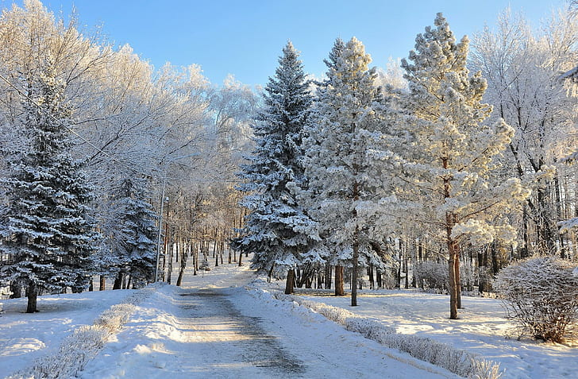

Slide 4
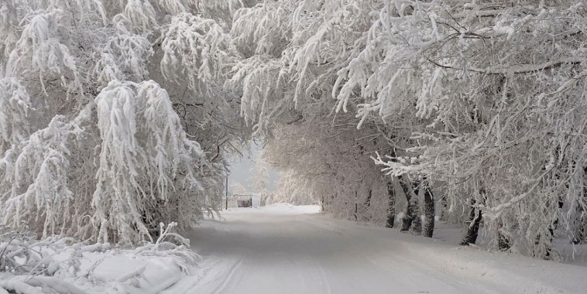

Slide 5
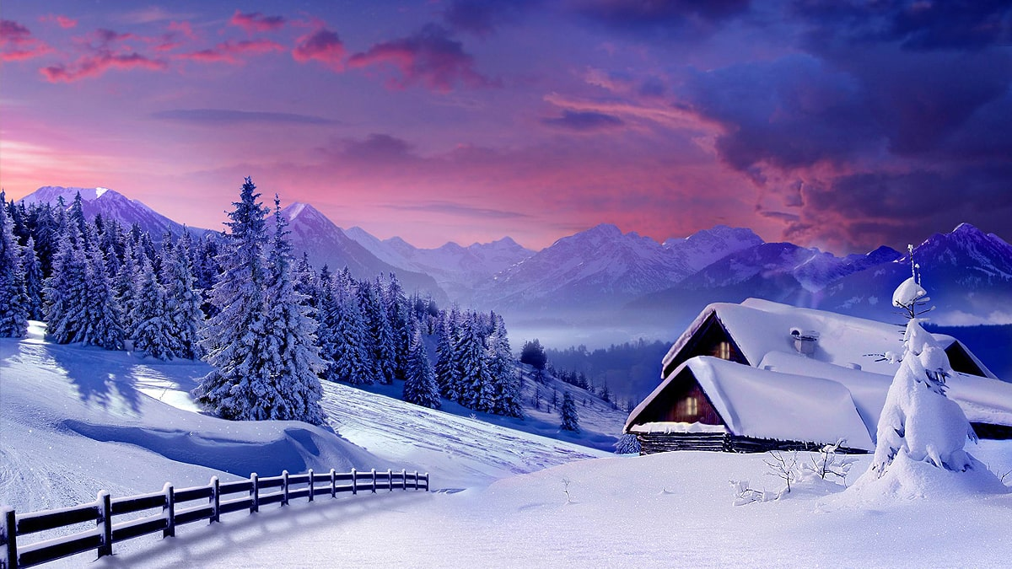

Slide 6
Загадки про зимові місяці
Під подушкою пакунки –
Миколайчика дарунки.
Трішки ще, і новий лік,
Почне відлік Новий рік!

Slide 7
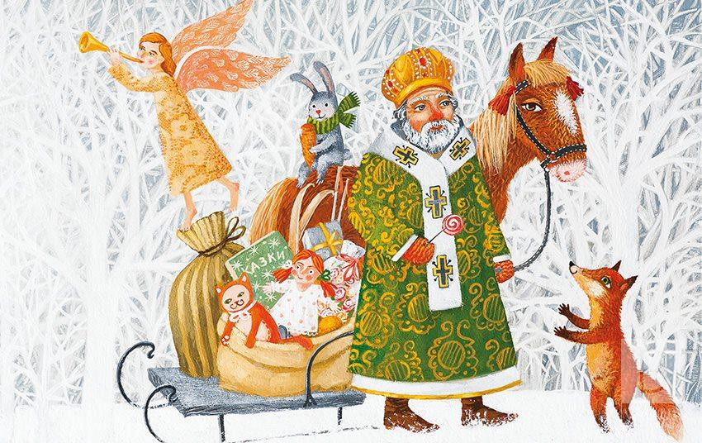
Грудень

Slide 8
Пухнастий сніг усе вкриває,
Різдвяна зірка в небі сяє.
Повсюди радість, щастя, сміх –
Цей місяць перший із усіх.

Slide 9
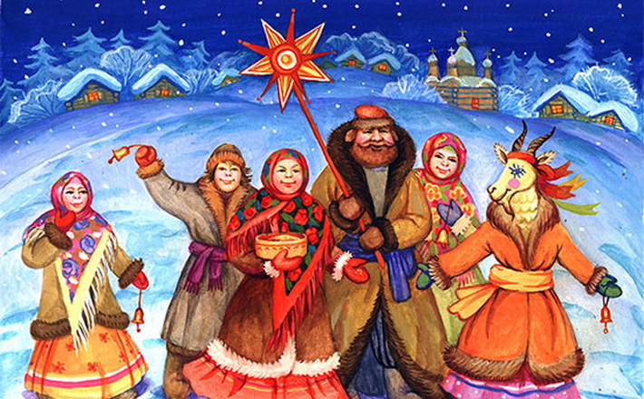
Січень

Slide 10
Другий він в календарі,
Холодно у цій порі.
Снігопади, завірюха…
Всі сховали в шапку вуха?

Slide 11
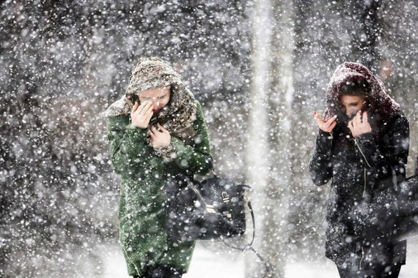
Лютий

Slide 12
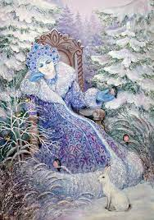
Кожух
Зиму мороз дуже любив,
Зимі мороз кожух пошив.
— Носи, зимо,
Оцей кожух
Із сивих хмар,
Із білих мух...
Пильнуй: як сонце припече,
Кожух твій, зимо, утече...
Володимир Підпалий

Slide 13
З чого зітканий кожух зими?
Чому він утікає від неї, як тільки припече сонце?
Куди дівається зима?

Slide 14
Гості грудня
Сиджу я біля підвіконня,
Коли дивлюся — у садку
На груші… яблука червоні
Висять на самому вершку.
Та от підкрався кіт-гульвіса,
На грушу глипнув, як сова, —
Червоні яблука знялися
І — полетіли! Ну й дива!
Взяв олівець я із пенала
І записав в календарі:
«Сьогодні вперше прилетіли
До нас у гості снігурі».
А. Качан

Slide 15
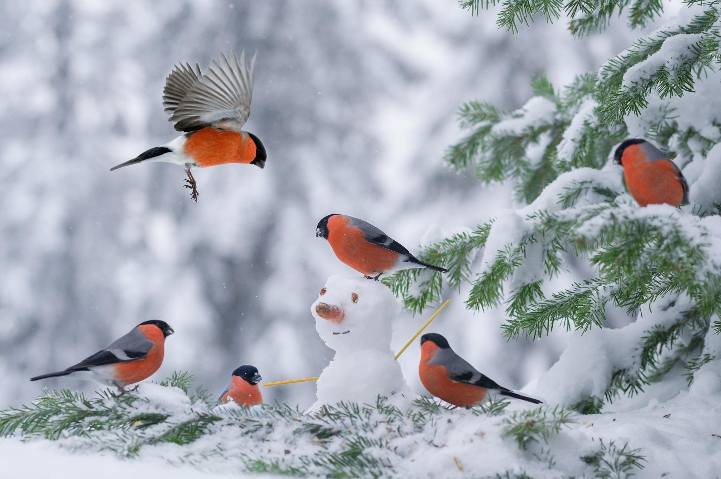

Slide 16
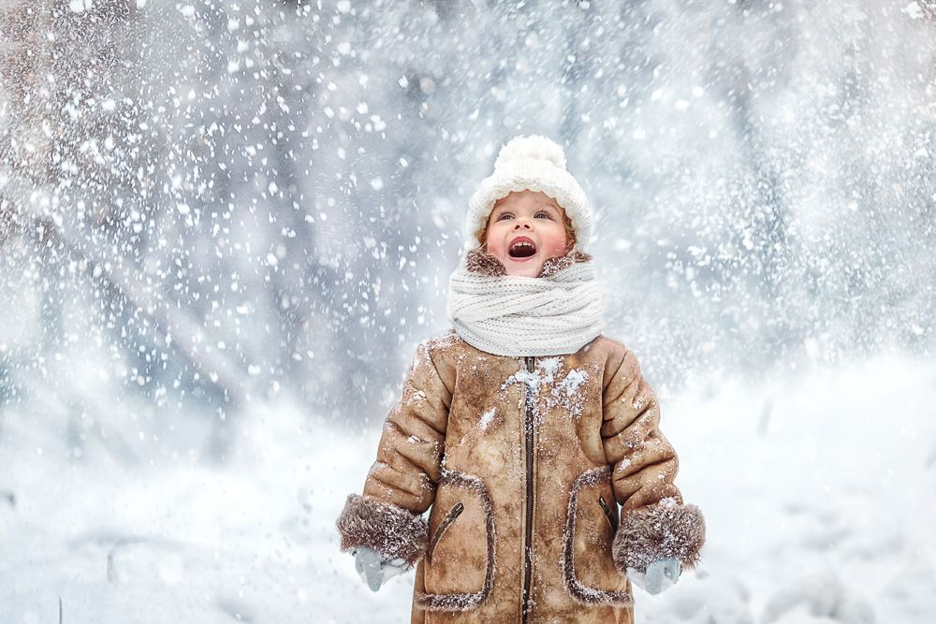
Білі мухи
Білі мухи налетіли —
Все подвір'я стало біле.
Не злічити білих мух,
Що летять, неначе пух.
— Галю, Петрику, Кіндрате,
Годі, ледарі, вам спати! —
І побігли до санчат
Галя, Петрик і Кіндрат.
Всі з гори летять щодуху.
Щоб спіймати білу муху,
А санчата їм усім
Змайстрував старий Максим.
Максим Рильський

Slide 17
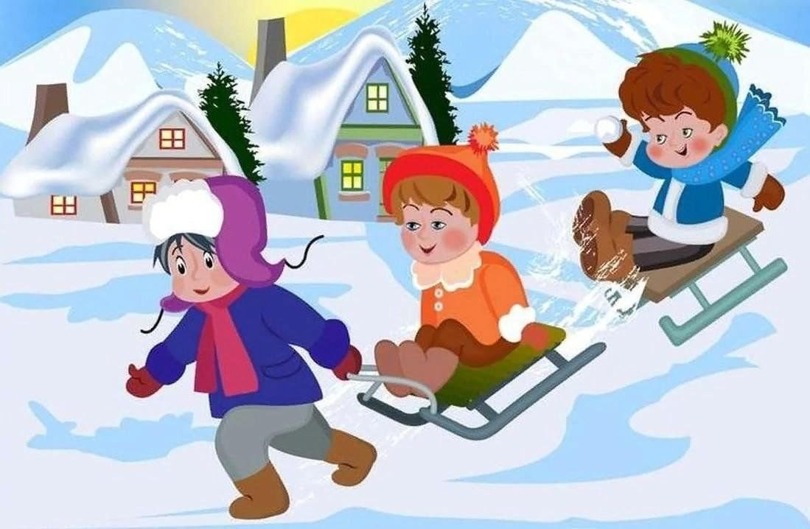

Slide 18
Фізкультхвилинка
Лижі швидко ми берем (ходьба широким кроком (лижник) і по снігу ми ідем.
По заметам високо (ходьба високо підіймаючи коліна) ноги підіймаємо,
А по льоду зовсім легко (звичайна ходьба) ковзанами їдемо.
Щоб у сніг не провалитись, (легкий біг) швидко ми побіжимо.
Ми дерева і кущі (ходьба змійкою) змійкою обійдемо.
До святкової ялинки (звичайна ходьба) з радістю ми прийдемо.

Slide 19
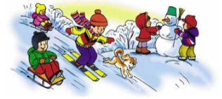
Зимонько, де ти?
Намети замети.
Ми тебе стрічатимем
З лижами й санчатами,
З ковзанами на льоду...
А зима гукає: – Йду!
Грицько Бойко

Slide 20
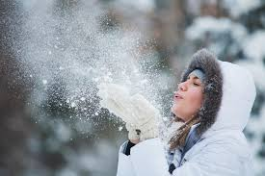
Мені на долоню
Злетіли з хмаринки
Дві білі сніжинки
І ще дві сніжинки.
А разом виходить
Якась дивина —
А разом виходить
Краплина одна!
А. Качан

Slide 21
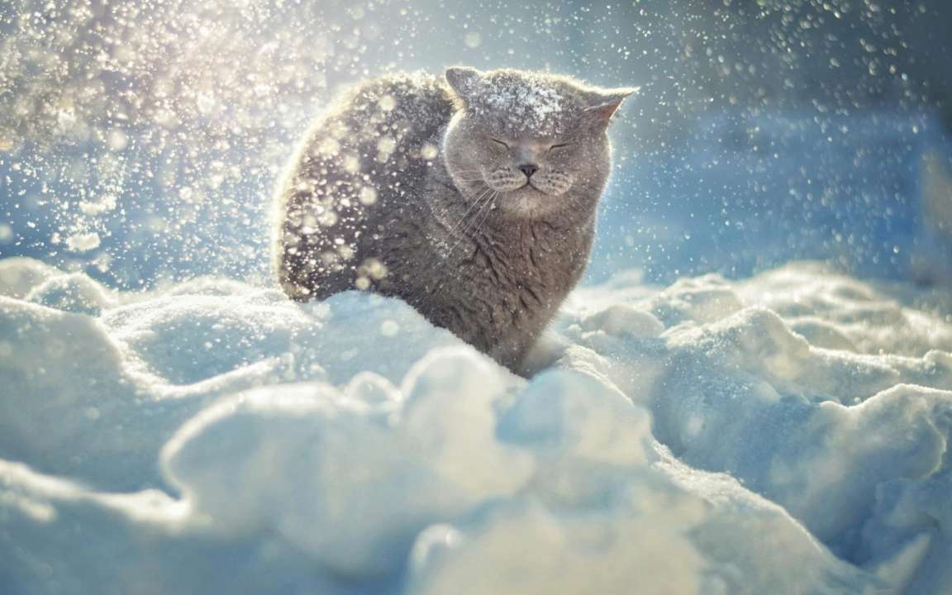
Котик вибіг за ворота,
А на вулиці — зима!
Білий сніг і білий котик –
І кота немов нема!
Лиш на кінчику хвоста
Видно плямку у кота.
В. Бондаренко

Slide 22
Летять, летять сніжинки
На поле, ліс і сад,
Веселий свій таночок
Танцює снігопад.
Надворі – лютий холод,
Тепла давно нема.
Заліз в копичку зайчик
І солодко дріма.
Мете хвостом лисичка
Сніжок біля сосни.
В барлозі спить ведмедик,
Солодкі бачить сни.
В. Кленц

Slide 23
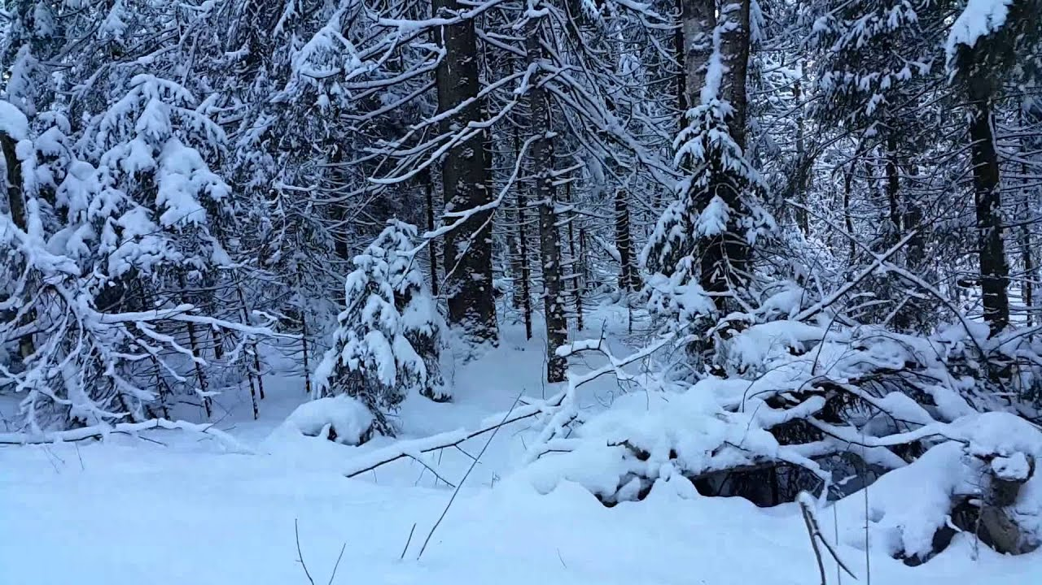

Slide 24
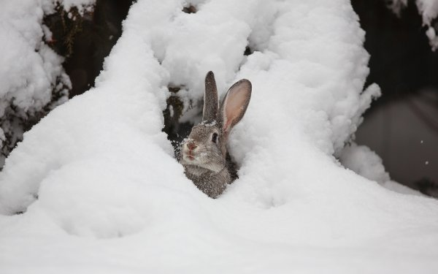

Slide 25
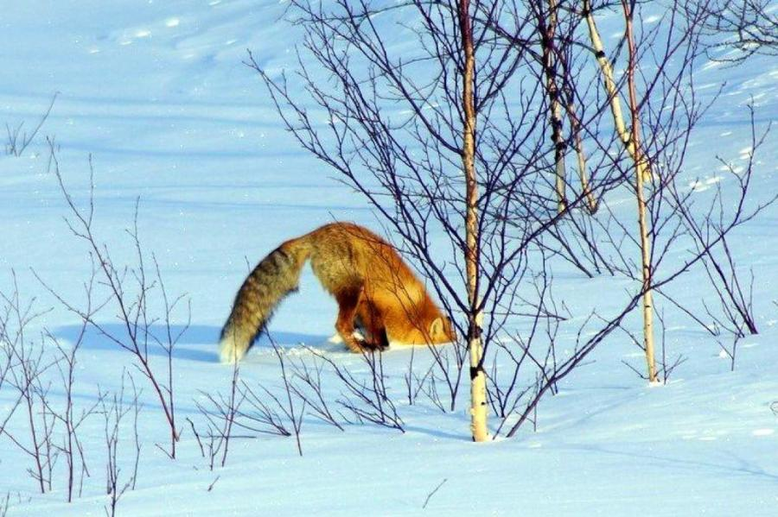

Slide 26
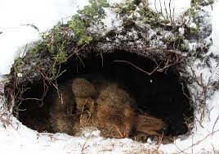

Slide 27
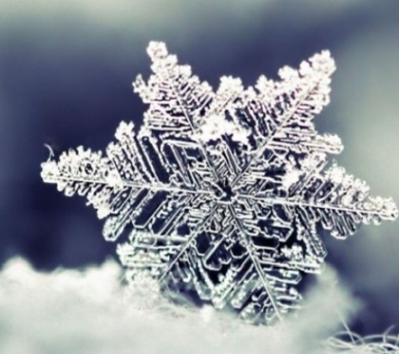
В віконце крізь щілинку
Сніжинка залетіла.
Галинка ту сніжинку
Намалювать схотіла.
Поки папір шукала, —
Сніжиночки не стало;
Лишилася краплинка:
— Малюй мене, Галинко!
Вадим Бойко

Slide 28
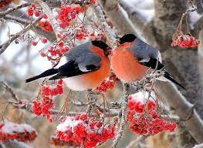
Червоніли на кущі
Ягоди калини
І зривали снігурі
Мерзлі ті жарини
А які вони смачні
У зимову пору
Я й собі зірву пучок
Й повішу в комору
Будуть сильні холоди
І морози люті
Я узвару наварю
І діточок пригощу
Пийте дітки цей узвар
Він із ягідок, мов жар
На кущі калини
Росли ці жарини
Л. Коваль

Slide 29
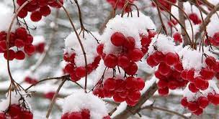

Slide 30
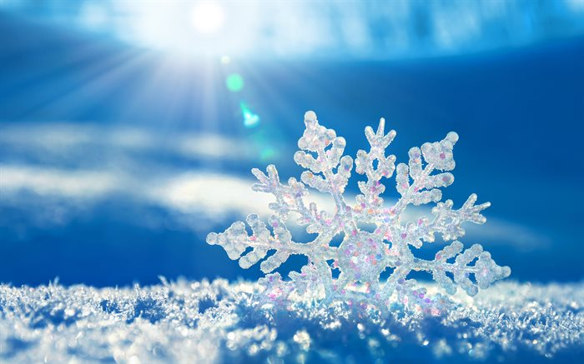
Я зими дитинка, Красуня Сніжинка.
Морозець — то мій татусь,
Дід Мороз — то мій дідусь.
Колисала мене Віхола,
А Зима на щічки дихала.
І тому така я гожа,
На Матінку-Зиму схожа.

Slide 31
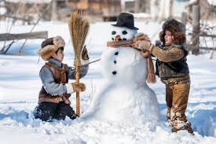
Сніговик Морквяний ніс
Вгору віника підніс
І питає: «Перехожі,
Чом на мене ви не схожі?
Я стою, а ви в бігах,
Ви у пальтах, у шапках…
Гей, скажіть, у вас носи,
Як у мене, - для краси?»
О. Сенатович

Slide 32
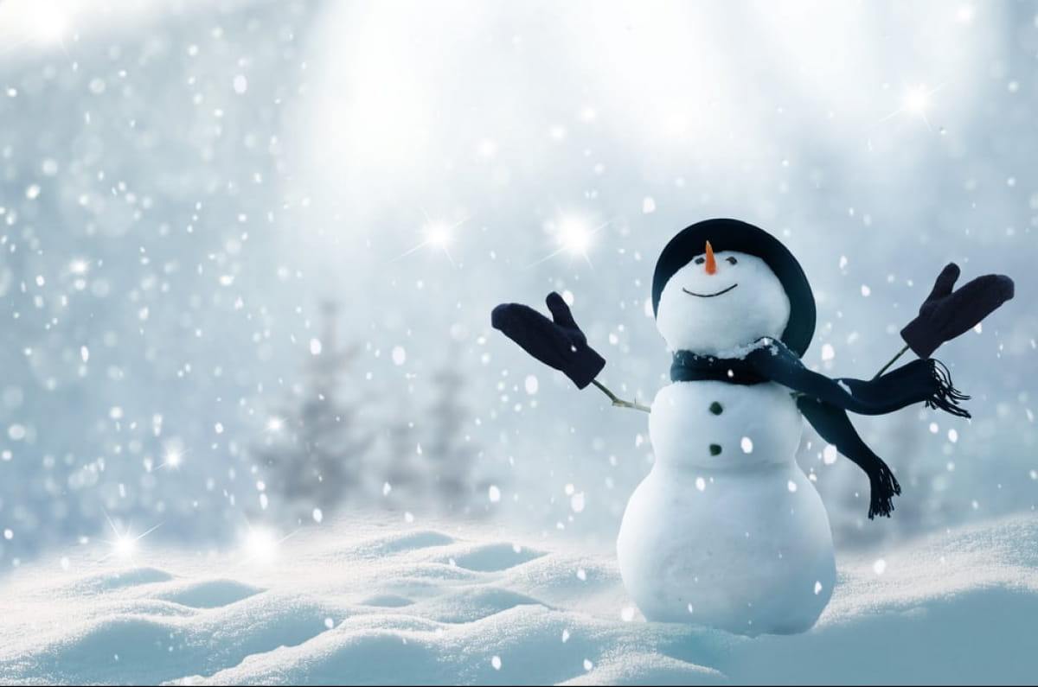

Slide 33
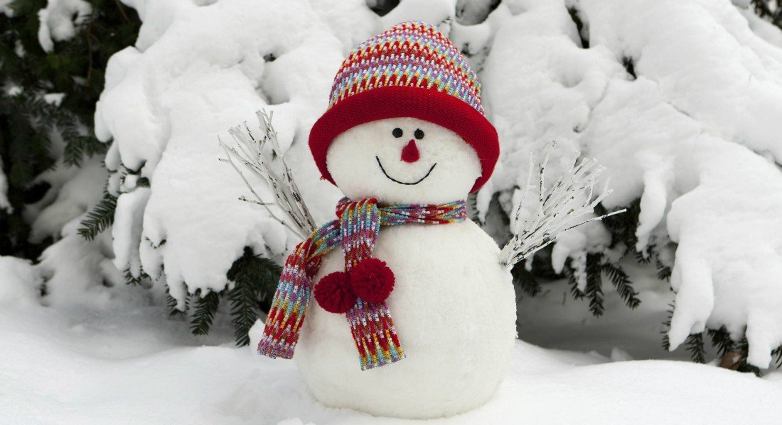

Slide 34
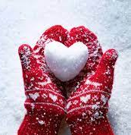
Щасливої
зими!

